Slide 1

DOCENTE
ESPECIALIZACIÓN EN MANTENIMIENTO INDUSTRIAL
Jaime Leonardo
Barbosa Pérez
Acciones correctivas
y técnicas de recuperación
Ingeniero Mecánico · Magíster en Ingeniería
Especialista en Diseño Mecánico
CURSO
Profesor Titular, Escuela de Ciencias Aplicadas e Ingeniería
Acciones Correctivo-Modificativas · 2026-2
LÍNEA DE ÉNFASIS
Mantenimiento industrial
Jefe de Pregrado en Ingeniería Mecánica
CLASE
4 de 5
Director de Ingeniería Programa Kratos
Escuela de Ciencias Aplicadas e Ingeniería

Slide 2
1
EN ESTA SECCIÓN
Reparaciones:
las acciones
después de la falla
Acciones antes y después de la falla
Clasificación de las reparaciones
Qué acciones existen antes y después de la falla, cómo se clasifican las reparaciones y cómo se decide cuál aplicar.
Preguntas clave para decidir
Diagrama de decisiones

Slide 3
ACTIVIDAD 8
Punto de partida
1.
¿Qué es una acción correctiva?
2.
¿Qué es una acción modificativa?
Clase 4 · Acciones correctivas
MODALIDAD
TIEMPO
ENTREGABLE
Grupos de 3
10 minutos
Respuestas en el foro del curso

Slide 4

NIVEL OPERACIONAL
Acciones antes de la falla
Antes de que la falla ocurra, el nivel operacional dispone de las acciones de mantenimiento propiamente dichas.
MANTENIMIENTO
1
2
Preventivas
Predictivas
Se programan con base en el tiempo o en el uso, antes de que el elemento pierda su función.
Se ejecutan según la condición monitoreada del equipo, cuando los síntomas anticipan la falla.
También se considera aquí el rediseño anticipado, cuando se modifica el elemento antes de que la falla se presente.
Acciones Correctivo-Modificativas · Clase 4 · Acciones correctivas
1

Slide 5
DESPUÉS DE LA FALLA
Reparaciones
Son las tareas que se realizan después de que sucede la falla.
Se clasifican en:
1
2
Acciones correctivas
Acciones modificativas
Buscan recuperar la funcionalidad perdida. Comprenden la reparación provisional (desvare) y la reparación correcta y definitiva.
Cambian las condiciones originales del elemento o del sistema. Comprenden la mejora y el rediseño.
Acciones Correctivo-Modificativas · Clase 4 · Acciones correctivas
2

Slide 6
NIVEL OPERACIONAL
Posibles acciones a ejecutar
DESPUÉS DE LA FALLA
REPARACIONES
ACCIONES CORRECTIVAS
ACCIONES MODIFICATIVAS
REPARACIÓN PROVISIONAL (DESVARE)
REPARACIÓN CORRECTA Y DEFINITIVA
MEJORA
REDISEÑO
Este mapa es el eje de la clase: toda decisión posterior a la falla termina en una de estas cuatro casillas.
Acciones Correctivo-Modificativas · Clase 4 · Acciones correctivas
3

Slide 7
ACTIVIDAD GRUPAL
Decidir el tipo de reparación
1.
Establezca algunas consideraciones que permitan decidir el tipo de reparación a realizar al presentarse determinada falla.
2.
Elabore un diagrama de flujo (rutina) en el cual se indiquen los pasos a seguir luego de presentarse una falla.
Clase 4 · Acciones correctivas
MODALIDAD
TIEMPO
ENTREGABLE
Grupos de 3
20 minutos
Diagrama de una página

Slide 8
CRITERIOS DE DECISIÓN
Preguntas claves
1
¿Cuál es el tipo de falla?
Progresiva, repentina, limitación parcial, limitación total, oculta, crónica o reiterativa.
2
¿Cuál es la consecuencia de la falla?
¿Se afecta la función primaria?
¿Se afecta la seguridad de las personas?
¿Se afecta el medio ambiente?
3
¿Se requiere iniciar la reparación inmediatamente?
4
¿Se dispone de todos los elementos necesarios para la reparación?
Acciones Correctivo-Modificativas · Clase 4 · Acciones correctivas
4

Slide 9
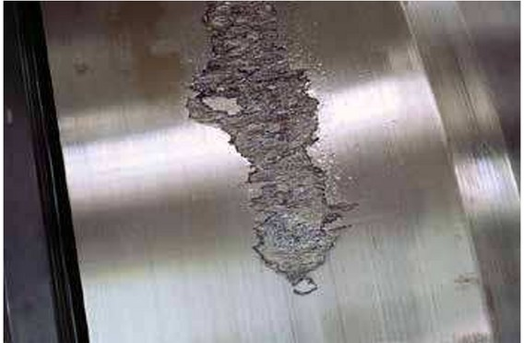
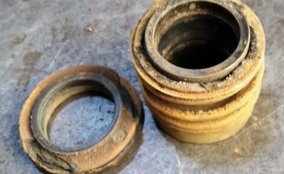
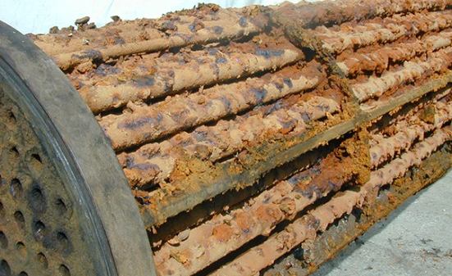
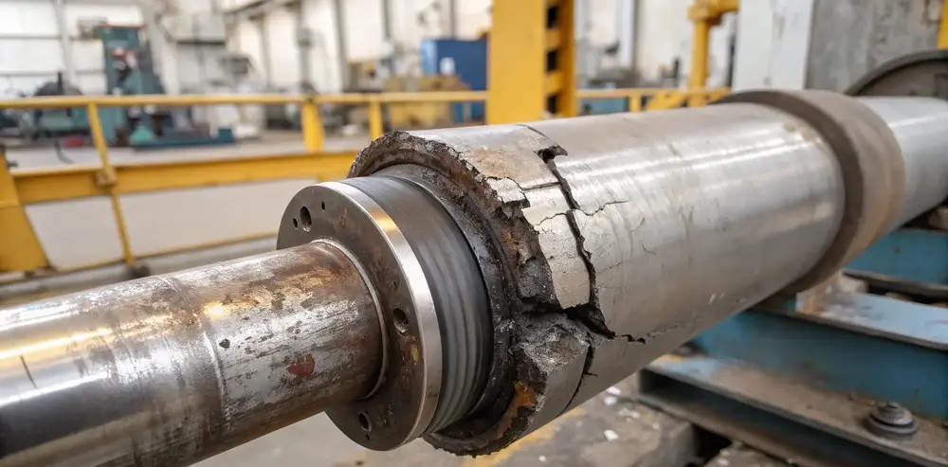
EJEMPLO · PREGUNTA CLAVE 1
Tipos de falla en planta (1 de 2)
EJEMPLO
FORMA DE APARECER
FORMA DE APARECER
CAPACIDAD DE TRABAJO
CAPACIDAD DE TRABAJO
Progresiva
Repentina
Limitación parcial
Limitación total
Desconchado por fatiga en un rodamiento: la vibración sube durante semanas antes del paro. Hay tiempo para planear.
Rotura del sello mecánico de una bomba por golpe de ariete o marcha en seco. Fuga masiva en segundos, sin aviso previo.
Intercambiador con incrustaciones: sigue operando, pero con ≈15 % menos capacidad y mayor consumo de energía.
Eje fracturado en una transmisión: el elemento deja de girar y la función se pierde por completo. Paro inmediato.
Una misma falla se clasifica con varios criterios a la vez: el sello roto es repentino y, además, una limitación total.
Acciones Correctivo-Modificativas · Clase 4 · Acciones correctivas
4a
Notes:
Ejemplos reales para la pregunta clave 1 (¿cuál es el tipo de falla?). Progresiva vs. repentina responde a la forma de aparecer; limitación parcial vs. total responde a la capacidad de trabajo. Pregunte al grupo: ¿qué decisión de reparación cambia entre una falla progresiva y una repentina? (la progresiva da tiempo de planear). Fuentes: trabajos de clasificación de fallas y de averías en rodamientos del curso anterior.

Slide 10
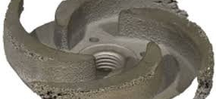
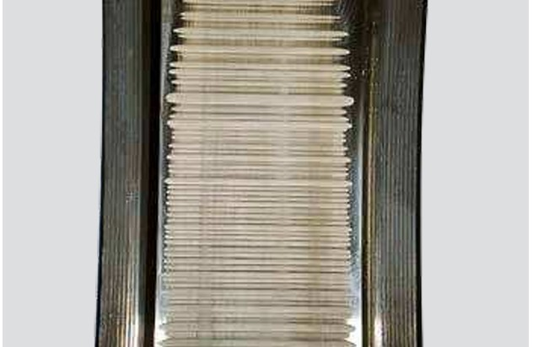
EJEMPLO · PREGUNTA CLAVE 1
Tipos de falla en planta (2 de 2)
EJEMPLO
Compresor
Presostato
Falla la lubricación
opera normal
pegado · sin síntoma
no dispara → daño mayor
FALLA MÚLTIPLE
FACILIDAD DE DETECCIÓN
FRECUENCIA
REPETICIÓN
Oculta
Crónica
Reiterativa
El presostato de baja presión de aceite de un compresor está pegado. Nadie lo nota; se descubre solo cuando falla la lubricación y la protección no actúa.
Cavitación leve y permanente en una bomba: pierde caudal poco a poco y el impulsor se cambia cada año «como algo normal». Se acepta como parte del costo.
Rodamientos de un motor con variador que se cambian tres veces en un año. Se repara, pero la causa (paso de corriente por el eje, estrías en la pista) sigue ahí.
Crónicas y reiterativas son la señal para pasar de la acción correctiva a la acción modificativa (Clase 5).
Acciones Correctivo-Modificativas · Clase 4 · Acciones correctivas
4b
Notes:
Falla oculta: no se manifiesta en operación normal; típica de dispositivos de protección. Su consecuencia aparece solo cuando ocurre otra falla (falla múltiple). Crónica: desviación difícil de apreciar, frecuente, aceptada como costo normal. Reiterativa: se repara y vuelve a ocurrir porque no se atacó la causa raíz. Crónicas y reiterativas son la puerta de entrada a las acciones modificativas (Clase 5).

Slide 11
EJEMPLO · PREGUNTAS CLAVES
Misma falla, dos decisiones distintas
EJEMPLO
Falla: fuga creciente por el sello mecánico de la bomba de agua de alimentación de una caldera.
Pregunta clave | Caso A · bomba con respaldo | Caso B · bomba única
1. ¿Tipo de falla? | Progresiva · limitación parcial: la fuga crece, la bomba aún entrega. | Progresiva · limitación parcial: la fuga crece, la bomba aún entrega.
2. ¿Consecuencia? | La bomba B asegura la función primaria. Riesgo bajo: agua caliente en piso. | Si la bomba para, la caldera queda sin agua: se afectan la seguridad y la producción.
3. ¿Reparación inmediata? | No: se pasa a la bomba de respaldo y se programa en el turno. | Sí, pero no se puede detener la bomba sin apagar la caldera.
4. ¿Elementos disponibles? | Sí: sello en almacén, personal y herramientas listos. | No: el sello llega en 5 días.
Decisión | Reparación correcta y definitiva programada. | Desvare controlado: aislar zona, recolectar la fuga y vigilarla; parada programada al llegar el sello.
Las respuestas a las preguntas 2 a 4 cambian la ruta; el tipo de falla por sí solo no decide la reparación.
Acciones Correctivo-Modificativas · Clase 4 · Acciones correctivas
4c
Notes:
Caso para discutir: la misma falla (fuga creciente por el sello mecánico) lleva a decisiones distintas según la consecuencia y la disponibilidad de recursos. Caso A: hay bomba de respaldo y repuesto, se programa la reparación definitiva. Caso B: no hay respaldo ni repuesto; se aplica una solución provisional controlada y se planea la definitiva. Pida al grupo proponer un caso C.

Slide 12
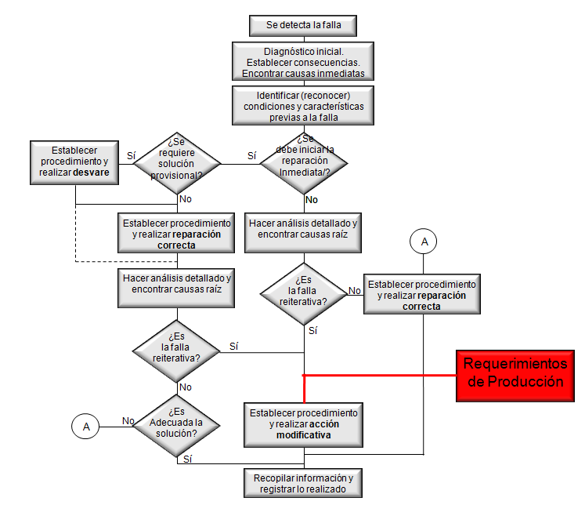
RUTINA DE DECISIÓN
Diagrama de decisiones para reparaciones
La ruta cambia según tres preguntas: si se requiere reparación inmediata, si se admite una solución provisional y si la falla es reiterativa.
Acciones Correctivo-Modificativas · Clase 4 · Acciones correctivas
5

Slide 13
EJEMPLO · RUTINA DE DECISIÓN
Recorriendo el diagrama: tres casos
EJEMPLO
1
2
3
Banda transportadora rota
Rodamiento con vibración creciente
Pasador de acople roto por tercera vez
Se rompe la banda de un transportador a mitad de turno; la línea completa está detenida.
El monitoreo predictivo de un ventilador muestra que la vibración pasa de 4,5 a 7 mm/s en un mes.
El pasador de seguridad del acople de un molino se rompe por tercera vez en seis meses.
RUTA EN EL DIAGRAMA
RUTA EN EL DIAGRAMA
RUTA EN EL DIAGRAMA
¿Inmediata? Sí
¿Inmediata? No
¿Inmediata? Sí · provisional No
¿Solución provisional? Sí
Análisis detallado → ¿reiterativa? No
Análisis de causa raíz → ¿reiterativa? Sí
Desvare con grapas mecánicas; empalme vulcanizado en la parada programada.
Reparación correcta y definitiva, programada antes de la falla funcional.
Acción modificativa: p. ej., limitador de torque en lugar del fusible mecánico.
Las tres rutas terminan igual: recopilar información y registrar lo realizado en la historia del equipo.
Acciones Correctivo-Modificativas · Clase 4 · Acciones correctivas
5a
Notes:
Recorra cada caso sobre el diagrama de la diapositiva anterior. Caso 1: inmediata sí, provisional sí → desvare, luego reparación correcta. Caso 2: no inmediata → análisis detallado → no reiterativa → reparación correcta. Caso 3: reiterativa → acción modificativa. Remarque que todas las rutas terminan en recopilar información y registrar lo realizado.

Slide 14
SÍNTESIS DEL BLOQUE
Acciones después de la falla: reparaciones
1
2
Acciones correctivas
Acciones modificativas
Recuperan la funcionalidad perdida del elemento o del sistema.
Modifican las condiciones originales del elemento o del sistema.
Reparación provisional (desvare)
Mejora
Reparación correcta y definitiva
Rediseño
El resto de la clase desarrolla la rama correctiva; las acciones modificativas se estudian en la clase siguiente.
Acciones Correctivo-Modificativas · Clase 4 · Acciones correctivas
6

Slide 15
2
EN ESTA SECCIÓN
Acciones
correctivas
Concepto de acción correctiva
Reparación provisional o desvare
Qué son, para qué se hacen y en qué se diferencian el desvare y la reparación correcta y definitiva.
Reparación correcta y definitiva

Slide 16
CONCEPTO
Acciones correctivas
DEFINICIÓN
A la reparación de una falla se le denomina acción correctiva y se realiza con la intención de recuperar la funcionalidad del elemento o sistema, luego de la pérdida de su capacidad para realizar la función o las prestaciones que se requieren.
Se clasifican en:
1
2
Reparación provisional (desvare)
Reparación correcta y definitiva
Acciones Correctivo-Modificativas · Clase 4 · Acciones correctivas
7

Slide 17
ACCIÓN CORRECTIVA · TIPO 1
Desvare
1
2
3
Qué es
Qué busca
Qué precaución exige
Consiste en aplicar una reparación inmediata a determinado equipo para devolverlo a la condición de trabajo u operación, pero no necesariamente a sus condiciones estándares.
Reducir o eliminar los efectos inmediatos de una falla con relación a la producción, las personas y el medio ambiente.
Se debe tener precaución para no crear con los desvares condiciones que propicien otras fallas.
El desvare devuelve la operación, no el estándar. Por eso siempre queda pendiente una reparación correcta y definitiva.
Acciones Correctivo-Modificativas · Clase 4 · Acciones correctivas
8

Slide 18
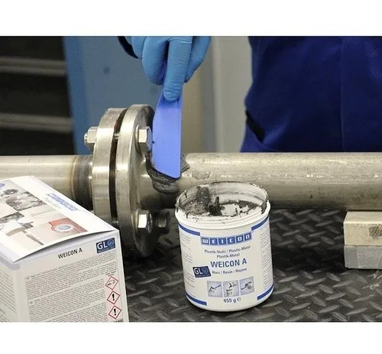
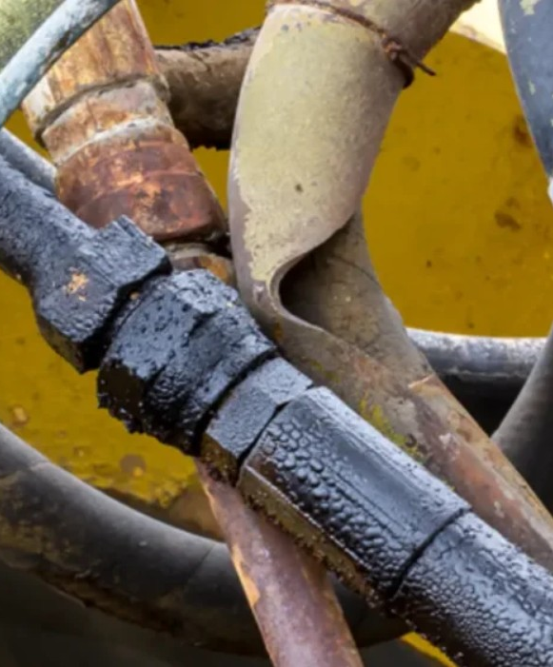
EJEMPLO · DESVARE
Desvares que sirven y desvares que dañan
EJEMPLO
Desvare aceptable
Desvare que propicia otras fallas
Devuelve la operación sin crear riesgos nuevos
Traslada el riesgo a personas o equipos
Masilla epóxica sobre una fuga de agua de baja presión en tubería.
Cinta sobre una manguera hidráulica de alta presión.
Grapas mecánicas para unir una banda transportadora rota.
Fusible o protección de mayor capacidad que la nominal.
Abrazadera de reparación en una tubería de servicio.
Puentear un presostato o un enclavamiento de seguridad.
Todo desvare debe quedar registrado con fecha límite para la reparación correcta y definitiva.
Acciones Correctivo-Modificativas · Clase 4 · Acciones correctivas
8a
Notes:
El desvare es legítimo cuando reduce los efectos de la falla sin crear nuevos riesgos y queda registrado para su reparación definitiva. Los ejemplos de la derecha son desvares que trasladan el riesgo a las personas o a otros elementos. La foto de la derecha (manguera hidráulica con cinta) proviene de un trabajo del curso anterior. Pregunte: ¿qué otros desvares peligrosos han visto?

Slide 19
ACCIÓN CORRECTIVA · TIPO 2
Reparación correcta y definitiva
Devuelve el equipo a sus condiciones estándares.
Generalmente para este tipo de reparación se tienen experiencias previas similares y se conoce la causa de la falla.
Se conoce la causa de la falla y existe experiencia previa comparable.
Se restituyen las condiciones estándares de funcionalidad del elemento.
Requiere procedimiento, materiales, herramientas y personal definidos.
Acciones Correctivo-Modificativas · Clase 4 · Acciones correctivas
9

Slide 20
EJEMPLO · CORRECTIVAS
Desvare frente a reparación definitiva
EJEMPLO
Falla | Reparación provisional (desvare) | Reparación correcta y definitiva
Asiento de rodamiento desgastado en el eje | Adhesivo retenedor de alta resistencia para fijar el aro interior. | Recargue por metalización o soldadura y rectificado a la cota y tolerancia del plano.
Fuga por sello mecánico | Contener y recolectar la fuga; vigilar la tasa de fuga y la temperatura. | Cambio del sello; verificar desviación radial del eje, alineación y plan de lubricación del sello.
Banda transportadora rota | Grapas mecánicas. | Empalme vulcanizado en caliente; revisar alineación y tensión.
Manguera hidráulica rota | No admite desvare: riesgo de inyección de fluido a alta presión. | Reemplazo por manguera y terminales certificados para la presión de trabajo.
Diente de piñón fracturado | No admite desvare seguro. | Reemplazo del piñón, o recuperación con soldadura y mecanizado del perfil si se califica el procedimiento.
No toda falla admite desvare: cuando está en juego la seguridad, la única opción es la reparación definitiva.
Acciones Correctivo-Modificativas · Clase 4 · Acciones correctivas
9a
Notes:
Para cada falla, compare lo que se hace para salir del paso con lo que devuelve el estándar. Note que algunas fallas no admiten desvare (manguera hidráulica, diente de engranaje): es la pregunta del diagrama ¿se requiere/admite solución provisional?

Slide 21
ACTIVIDAD 9
Correctiva frente a modificativa
1.
¿Qué actividades debe comprender una reparación correcta y definitiva?
2.
Establezca algunas diferencias (al menos 5) entre acción correctiva y acción modificativa.
Clase 4 · Acciones correctivas
MODALIDAD
TIEMPO
ENTREGABLE
Grupos de 3
20 minutos
Cuadro comparativo

Slide 22
3
EN ESTA SECCIÓN
La reparación
correcta y definitiva
paso a paso
Detección y localización de la falla
Análisis de causas y ensayos
Las actividades que comprende una reparación definitiva, desde la detección de la falla hasta la guía de reparación.
Consecución o recuperación de partes
Ejecución y guía de reparación

Slide 23
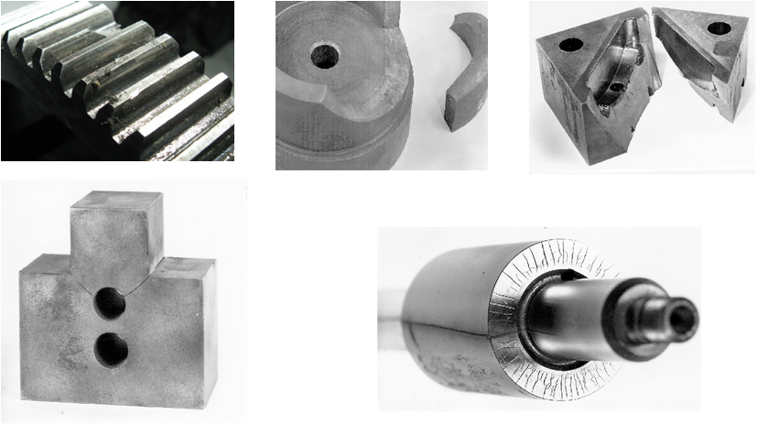
ACTIVIDADES QUE COMPRENDE
Detección y localización de la falla
1
Detección de la falla
Reconocimiento de la pérdida de la función requerida.
2
Localización e identificación de las partes afectadas
Determinación de los elementos comprometidos por la falla.
Acciones Correctivo-Modificativas · Clase 4 · Acciones correctivas
10

Slide 24
ACTIVIDAD 2.1
Análisis de las posibles causas de la falla
Se analizan causas inmediatas, causas básicas y causas raíces.
PROCEDIMIENTOS
FMECA
RCFA
Análisis de los Modos, Efectos, Causas y Criticidades de las fallas.
Análisis de Causa Raíz en Eventos Específicos de Fallas.
¿QUIÉN HACE LOS ANÁLISIS?
Acciones Correctivo-Modificativas · Clase 4 · Acciones correctivas
11

Slide 25
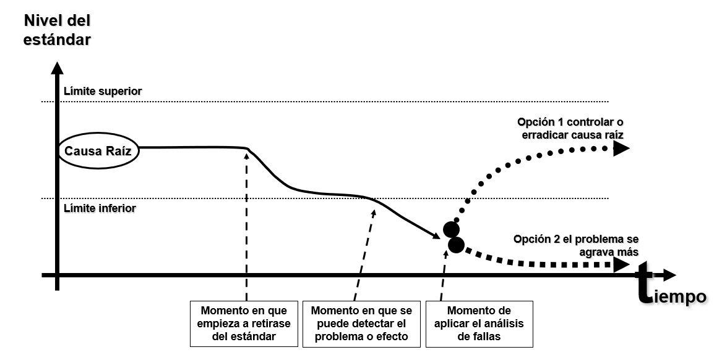
COMPORTAMIENTO EN EL TIEMPO
Consideraciones estándares en fallas
Mora Gutiérrez, A. (2020). Mantenimiento industrial efectivo.
Acciones Correctivo-Modificativas · Clase 4 · Acciones correctivas
12

Slide 26

ACTIVIDAD 2.2
Procedimiento para análisis de las fallas
2.2.1 Revisión de antecedentes
Estudio acerca de los procesos de fabricación de las piezas (mecánicos, térmicos y químicos) y del historial de servicios (detalles ambientales y antecedentes de trabajo).
2.2.2 Exámenes preliminares
Inspecciones visuales y registro fotográfico.
Acciones Correctivo-Modificativas · Clase 4 · Acciones correctivas
13

Slide 27
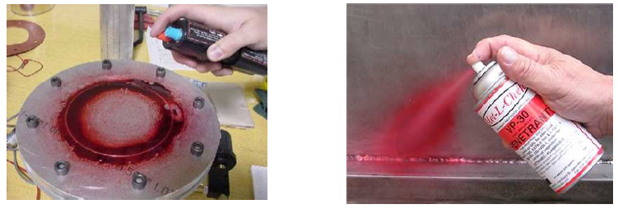
ACTIVIDAD 2.2
Muestras, pruebas y ensayos
2.2.3 Selección de muestras
Selección, identificación, preservación y adecuación de muestras.
2.2.4 Determinación de pruebas y ensayos
Pruebas no destructivas: partículas magnéticas, líquidos penetrantes e inspección por ultrasonido.
Acciones Correctivo-Modificativas · Clase 4 · Acciones correctivas
14

Slide 28
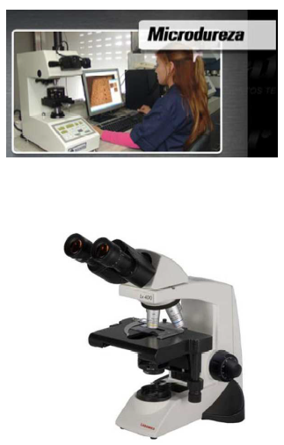
ACTIVIDAD 2.2.4 · CONTINUACIÓN
Ensayos mecánicos y exámenes
1
Ensayos mecánicos
Dureza, tensión, impacto y fatiga.
2
Examen macroscópico
Determina el origen, la dirección de propagación y el tipo de fractura.
3
Examen microscópico
Determina el mecanismo de la fractura y los posibles mecanismos de desgaste.
Acciones Correctivo-Modificativas · Clase 4 · Acciones correctivas
15

Slide 29
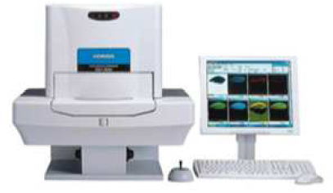
ACTIVIDAD 2.2.5
Proceso de análisis metalográfico
Inspección de la microestructura, el cual señala:
Inclusiones metálicas
Segregaciones
Descarburación
Oxidación
Tamaño del grano
Martensita sin revenir
Análisis de la composición química
Corrosión intergranular
Complementa el examen metalográfico.
Acciones Correctivo-Modificativas · Clase 4 · Acciones correctivas
16

Slide 30
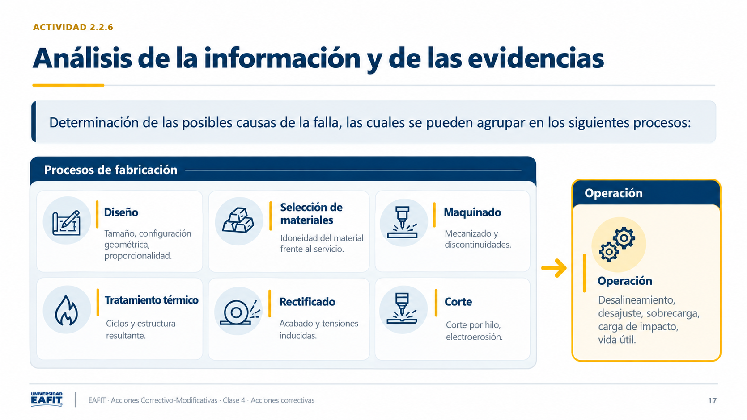

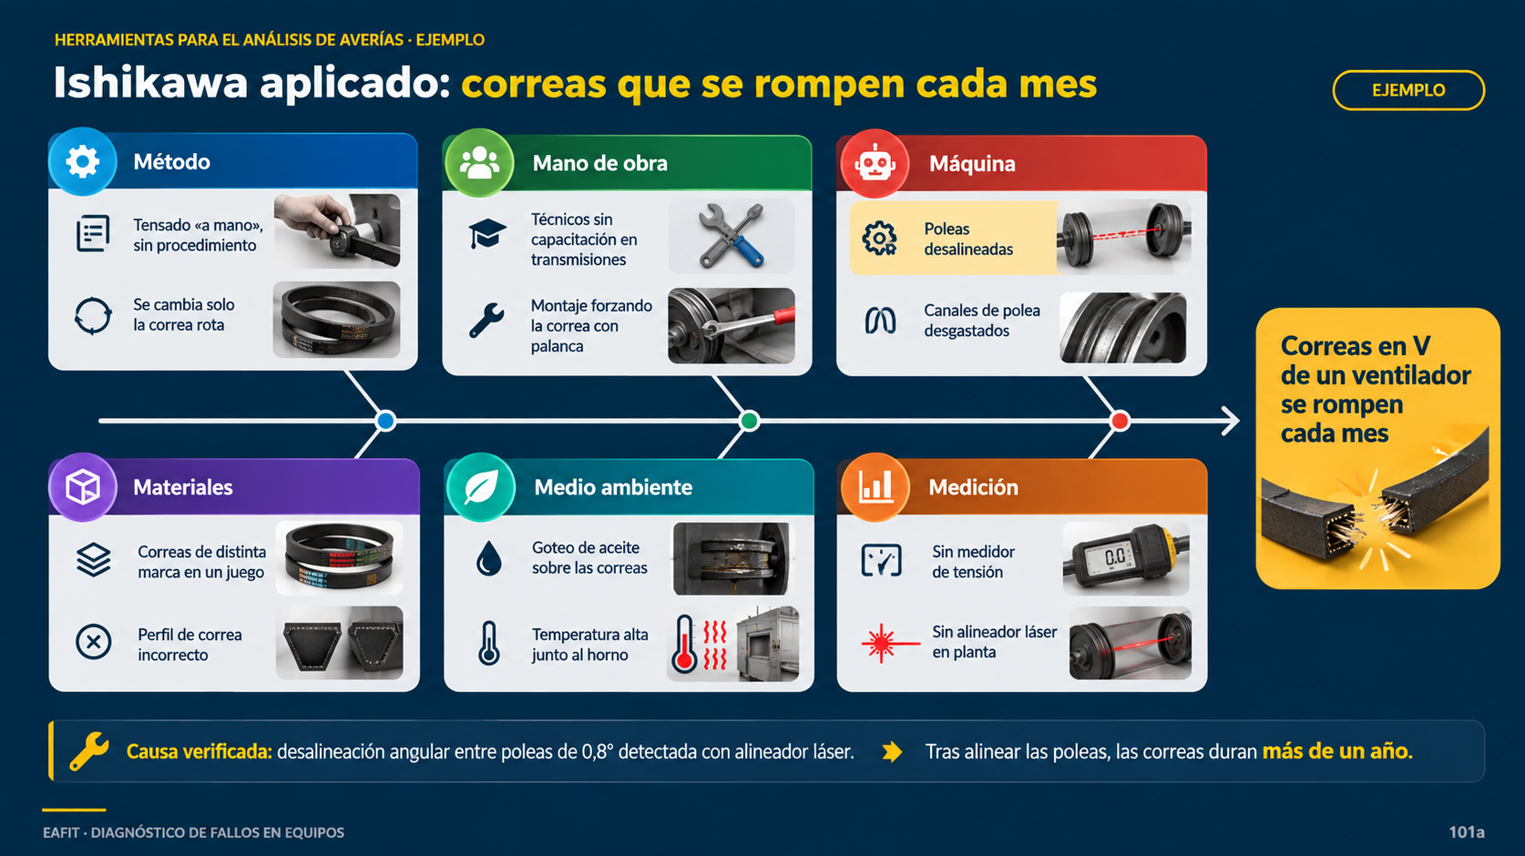
Determinación de las posibles causas de la falla, las cuales se pueden agrupar en los siguientes procesos:
Diseño
Selección de materiales
Maquinado
Tratamiento térmico
Tamaño, configuración geométrica, proporcionalidad.
Idoneidad del material frente al servicio.
Mecanizado y discontinuidades.
Ciclos y estructura resultante.
Rectificado
Corte
Operación
Acabado y tensiones inducidas.
Corte por hilo, electroerosión.
Desalineamiento, desajuste, sobrecarga, carga de impacto, vida útil.
Acciones Correctivo-Modificativas · Clase 4 · Acciones correctivas
17

Slide 31
EJEMPLO · PROCEDIMIENTO 2.2
Caso: análisis de la rotura de un eje
EJEMPLO
2.2.1
Antecedentes
Eje AISI 1045 de reductor; 14 meses de servicio; sin cambios de carga.
2.2.2
Examen preliminar
Rotura en el cambio de sección, junto al hombro del rodamiento.
2.2.3–4
Muestras y ensayos
Dureza ≈ 190 HB, acorde con el material especificado.
2.2.4
Examen macroscópico
Marcas de playa y zona final de rotura pequeña: fatiga.
Eje con grietas en el cambio de sección (trabajo del curso anterior).
2.2.5
Metalografía
Ferrita-perlita normal; sin inclusiones ni descarburación.
CAUSA Y ACCIÓN
Fatiga por flexión rotativa iniciada en el radio de acuerdo (diseño y maquinado). Eje nuevo con radio especificado en el plano.
2.2.6
Análisis de evidencias
Radio de acuerdo casi nulo en el hombro: concentrador de esfuerzos.
La evidencia física manda: el material estaba bien; el origen estaba en la geometría del maquinado.
Acciones Correctivo-Modificativas · Clase 4 · Acciones correctivas
17a
Notes:
Caso ilustrativo para recorrer el procedimiento 2.2.1 a 2.2.6. Los valores son representativos. La conclusión típica en ejes de transmisión: fatiga por flexión rotativa iniciada en un concentrador de esfuerzos (radio de acuerdo muy pequeño o chavetero). La causa se ubica en los procesos de diseño y maquinado, no en el material. Reparación definitiva: eje nuevo con radio especificado en el plano y verificación de la alineación.

Slide 32
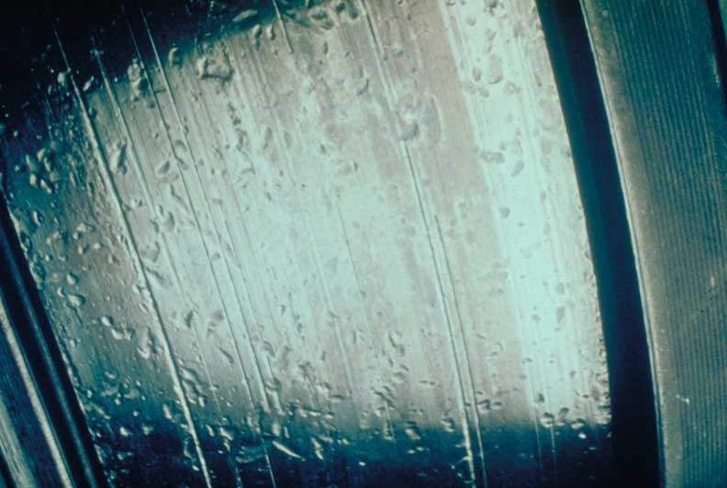
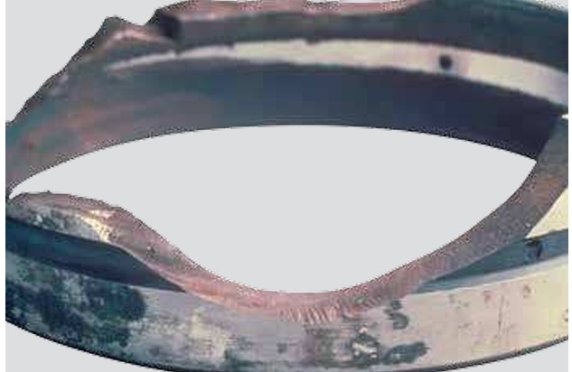
EJEMPLO · EXÁMENES PRELIMINARES
Lo que dice cada huella en un rodamiento
EJEMPLO
Desconchado
Indentaciones
Corrosión
Estrías
Fatiga del material: fin de vida, sobrecarga o mal ajuste.
Golpes en el montaje o partículas duras atrapadas.
Agua o humedad por sellado ineficaz.
Paso de corriente eléctrica por el rodamiento.
Revisar cargas y ajustes.
Montaje con herramienta adecuada y limpieza.
Mejorar el sellado y el lubricante.
Aislar el rodamiento o poner a tierra el eje.
Cambiar el rodamiento sin leer la huella es un desvare: la causa sigue activa y la falla se vuelve reiterativa.
Acciones Correctivo-Modificativas · Clase 4 · Acciones correctivas
17b
Notes:
Lectura de evidencias en rodamientos (imágenes del trabajo «Averías en rodamientos y cojinetes de fricción» del curso anterior, basado en catálogos de fabricantes). Cada huella apunta a una causa distinta y, por lo tanto, a una acción distinta: no basta con cambiar el rodamiento.

Slide 33
ACTIVIDAD 3
Consecución, fabricación o recuperación de partes
Consecución, fabricación o recuperación de las partes requeridas para la reparación.
¿REEMPLAZAR O RECUPERAR?
La respuesta define el resto del procedimiento: si se recupera, hay que calificar procedimientos y preparar herramientas especiales.
Acciones Correctivo-Modificativas · Clase 4 · Acciones correctivas
18

Slide 34
ACTIVIDADES 3.1 Y 3.2
Procedimientos y herramientas para la recuperación
3.1
3.2
Procedimientos de soldadura
Herramientas y dispositivos
Elaboración y calificación de procedimientos para el caso de actividades de recuperación con soldadura.
Consecución o diseño y fabricación de herramientas especiales, plantillas y mecanismos o dispositivos auxiliares requeridos para la reparación.
Acciones Correctivo-Modificativas · Clase 4 · Acciones correctivas
19

Slide 35
ACTIVIDADES 4 Y 5
Ejecución de la reparación
4
5
Proceso de reparación
Verificaciones y pruebas
Desmontaje, sustituciones y montaje de partes.
Comprobación de que el equipo recuperó sus condiciones estándares.
ELABORAR GUÍA DE REPARACIÓN
Acciones Correctivo-Modificativas · Clase 4 · Acciones correctivas
20

Slide 36
DOCUMENTO RESULTANTE
Guía de reparación
Instructivo que describe la manera de ejecutar una reparación en determinado equipo.
INCLUYE
Identificación clara y precisa del equipo
Secuencia de actividades (hoja de ruta)
Materiales requeridos
Herramientas e instrumentos a utilizar
Cantidad y especialidad del personal que debe intervenir
Medidas de seguridad
Tiempo previsto para la ejecución
Acciones Correctivo-Modificativas · Clase 4 · Acciones correctivas
21

Slide 37
EJEMPLO · DOCUMENTO RESULTANTE
Guía de reparación de una bomba
EJEMPLO
IDENTIFICACIÓN DEL EQUIPO
Materiales
2 rodamientos 6309 C3, grasa, empaque de tapa.
Bomba centrífuga P-101 · motor 30 kW · rodamientos 6309 C3
SECUENCIA DE ACTIVIDADES (HOJA DE RUTA)
Herramientas
Extractor, calentador de inducción, alineador láser, vibrómetro.
1
Bloqueo y etiquetado (LOTO); cerrar válvulas y drenar.
5
Montar rodamientos calentados por inducción (≈ 110 °C).
Desacoplar y retirar el espaciador del acople.
Lubricar con la grasa y cantidad especificadas.
Personal
1 mecánico + 1 ayudante; electricista para el bloqueo.
2
6
3
Extraer rodamientos con extractor; no golpear.
7
Alinear con láser (desalineación ≤ 0,05 mm).
Seguridad
LOTO, guantes térmicos, gafas; verificar energía cero.
4
Medir asientos del eje y del alojamiento.
8
Prueba: vibración y temperatura dentro de norma.
Tiempo previsto
4 horas.
La guía hace repetible la reparación: otra cuadrilla, otro turno, mismo resultado.
Acciones Correctivo-Modificativas · Clase 4 · Acciones correctivas
21a
Notes:
Ejemplo de guía de reparación con los siete elementos de la diapositiva anterior. Los valores (temperatura de calentamiento, tolerancia de alineación, límite de vibración) son representativos y deben tomarse del fabricante y de la norma aplicable en cada caso.

Slide 38
4
EN ESTA SECCIÓN
Técnicas para
la recuperación
de partes
Técnicas de recuperación disponibles
Metalización y adhesivos químicos
Recubrimientos y procesos con soldadura: cuándo se aplican, qué exigen y cómo se seleccionan.
Recuperación con soldadura
Selección de la aleación y aplicación

Slide 39
CUATRO OPCIONES
Técnicas para recuperación
1
2
3
4
Recubrimientos con soldadura
Recubrimientos por metalización
Recubrimientos con adhesivos químicos
Recubrimientos cerámicos
Aporte de material mediante procesos de soldadura.
Proyección térmica de material sobre la superficie.
Fijación, sellado, retención y relleno con compuestos.
Capas cerámicas de protección superficial.
La técnica se elige según el material base, el mecanismo de desgaste, la geometría de la pieza y las condiciones de servicio.
Acciones Correctivo-Modificativas · Clase 4 · Acciones correctivas
22

Slide 40
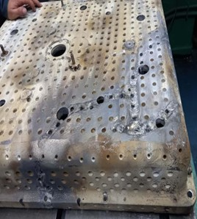
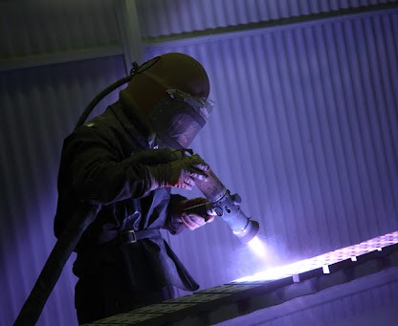
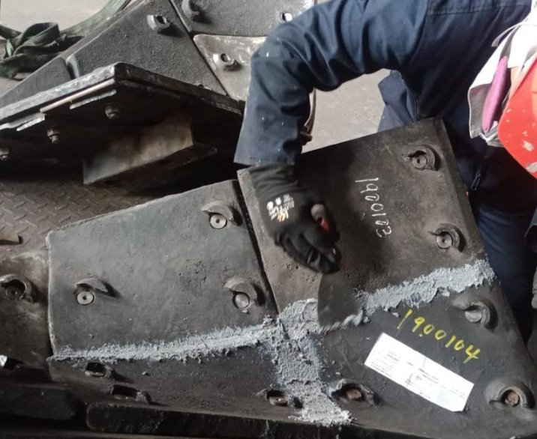
EJEMPLO · TÉCNICAS PARA RECUPERACIÓN
Las cuatro técnicas aplicadas en planta
EJEMPLO
Soldadura
Metalización
Adhesivos químicos
Cerámicos
Molde con grieta en la cavidad: biselado, aporte TIG y mecanizado final.
Proyección térmica para recuperar diámetro y proteger contra corrosión.
Compuesto epóxico con relleno metálico para sellar una fuga en tubería.
Recubrimiento epóxico con perlas cerámicas sobre una canaleta sometida a abrasión.
La foto de cada técnica corresponde a casos presentados en los trabajos de recuperación de partes del curso.
Acciones Correctivo-Modificativas · Clase 4 · Acciones correctivas
22a
Notes:
Casos reales de los trabajos de métodos de recuperación del curso anterior: molde de inyección con grieta recuperado con soldadura; metalización por proyección térmica; reparación de fuga con compuesto epóxico; y revestimiento de una canaleta con epóxico con relleno cerámico contra abrasión.

Slide 41
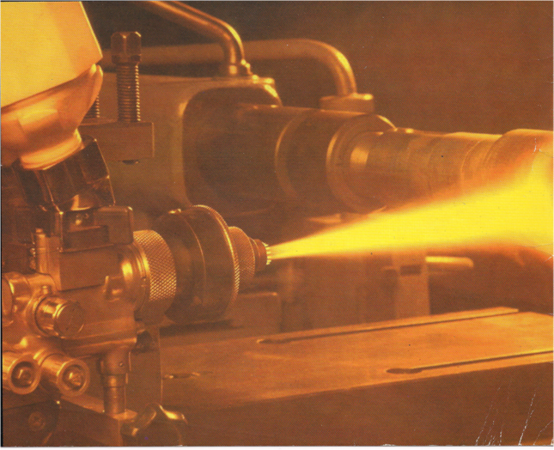
TÉCNICA DE RECUPERACIÓN
Recubrimientos por metalización
MATERIAL DE APOYO
https://www.youtube.com/watch?v=rbuHbmqWxds
https://www.youtube.com/watch?v=WHnacg19-cQ
https://www.youtube.com/watch?v=BS10TaQK0ss
Acciones Correctivo-Modificativas · Clase 4 · Acciones correctivas
23

Slide 42
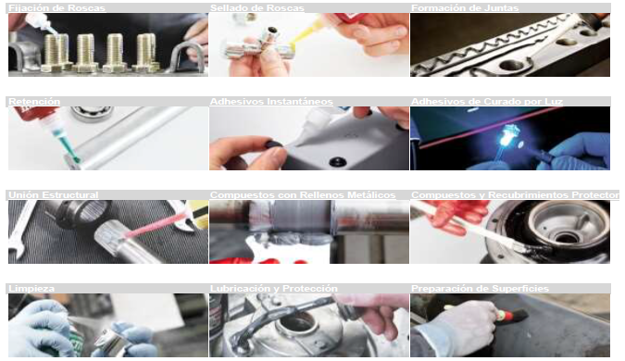
TÉCNICA DE RECUPERACIÓN
Recubrimientos con adhesivos químicos
APLICACIONES
Fijación de roscas
Compuestos y recubrimientos protectores
Sellado de roscas
Uniones estructurales
Formación de juntas
Compuestos con rellenos metálicos
Retención y obturación
Lubricación y protección
Adhesivos instantáneos
Preparación de superficies
Adhesivos de curado por luz
Limpieza
Acciones Correctivo-Modificativas · Clase 4 · Acciones correctivas
24

Slide 43
RECUPERACIÓN CON SOLDADURA
Aleaciones para los materiales de aporte
Para el campo del mantenimiento —en el cual, y en muchos casos, las reparaciones se realizan en elementos cuyos materiales no son conocidos o están contaminados o fatigados, en posiciones difíciles o incómodas y con limitaciones en cuanto a la disponibilidad de equipos— se han desarrollado aleaciones para los materiales de aporte con mejores características, algunas de las cuales son:
1
Composición química balanceada
Con control de la estructura del depósito para el manejo de las características microestructurales, resistencia a la contaminación superficial, evitando porosidades, y resistencia al ataque corrosivo.
Acciones Correctivo-Modificativas · Clase 4 · Acciones correctivas
25

Slide 44
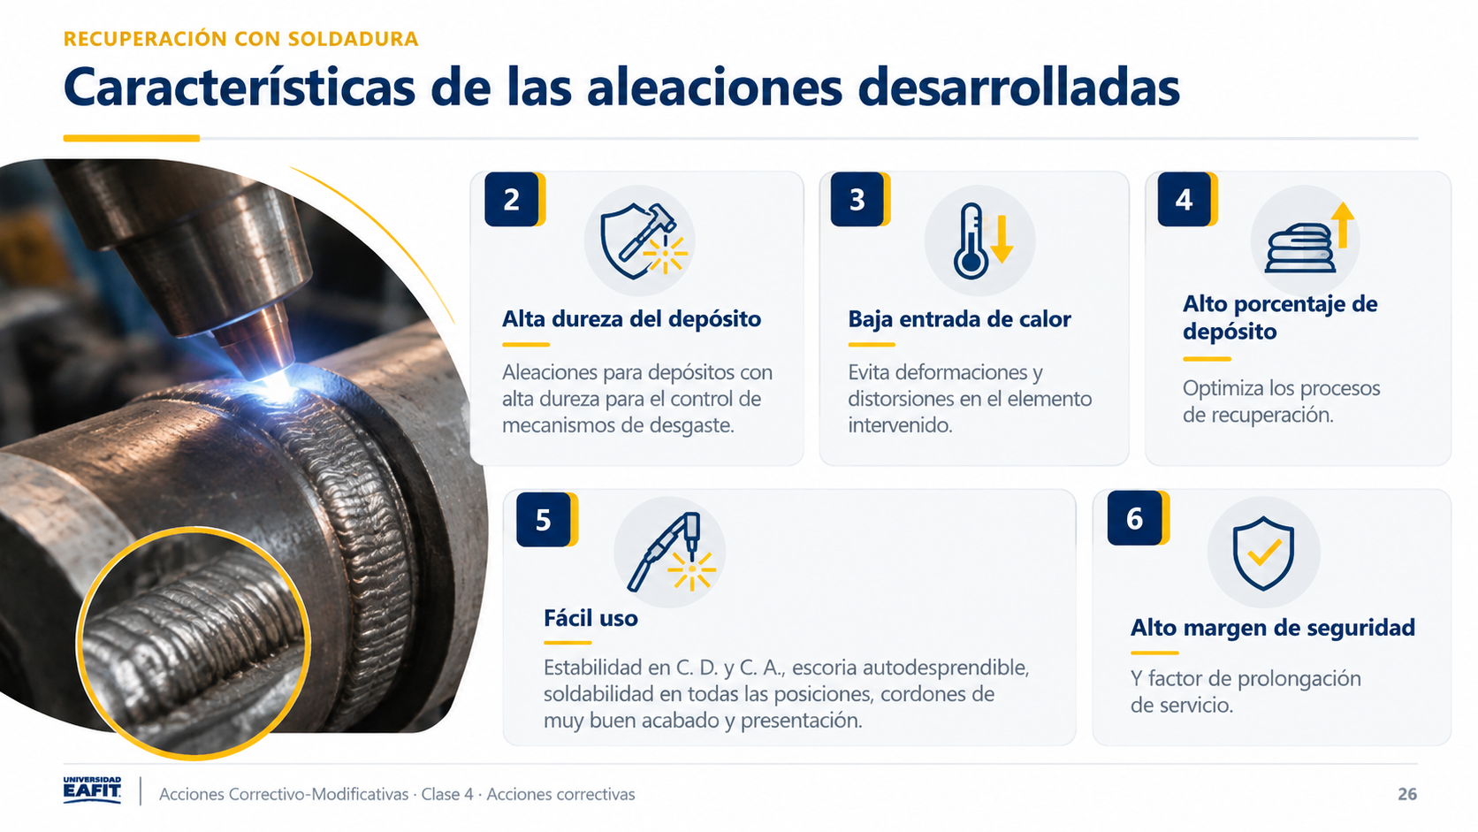
RECUPERACIÓN CON SOLDADURA
Características de las aleaciones desarrolladas
2
Alta dureza del depósito
3
Baja entrada de calor
4
Alto porcentaje de depósito
Aleaciones para depósitos con alta dureza para el control de mecanismos de desgaste.
Evita deformaciones y distorsiones en el elemento intervenido.
Optimiza los procesos de recuperación.
5
Fácil uso
6
Alto margen de seguridad
Estabilidad en C. D. y C. A., escoria autodesprendible, soldabilidad en todas las posiciones, cordones de muy buen acabado y presentación.
Y factor de prolongación de servicio.
Acciones Correctivo-Modificativas · Clase 4 · Acciones correctivas
26

Slide 45
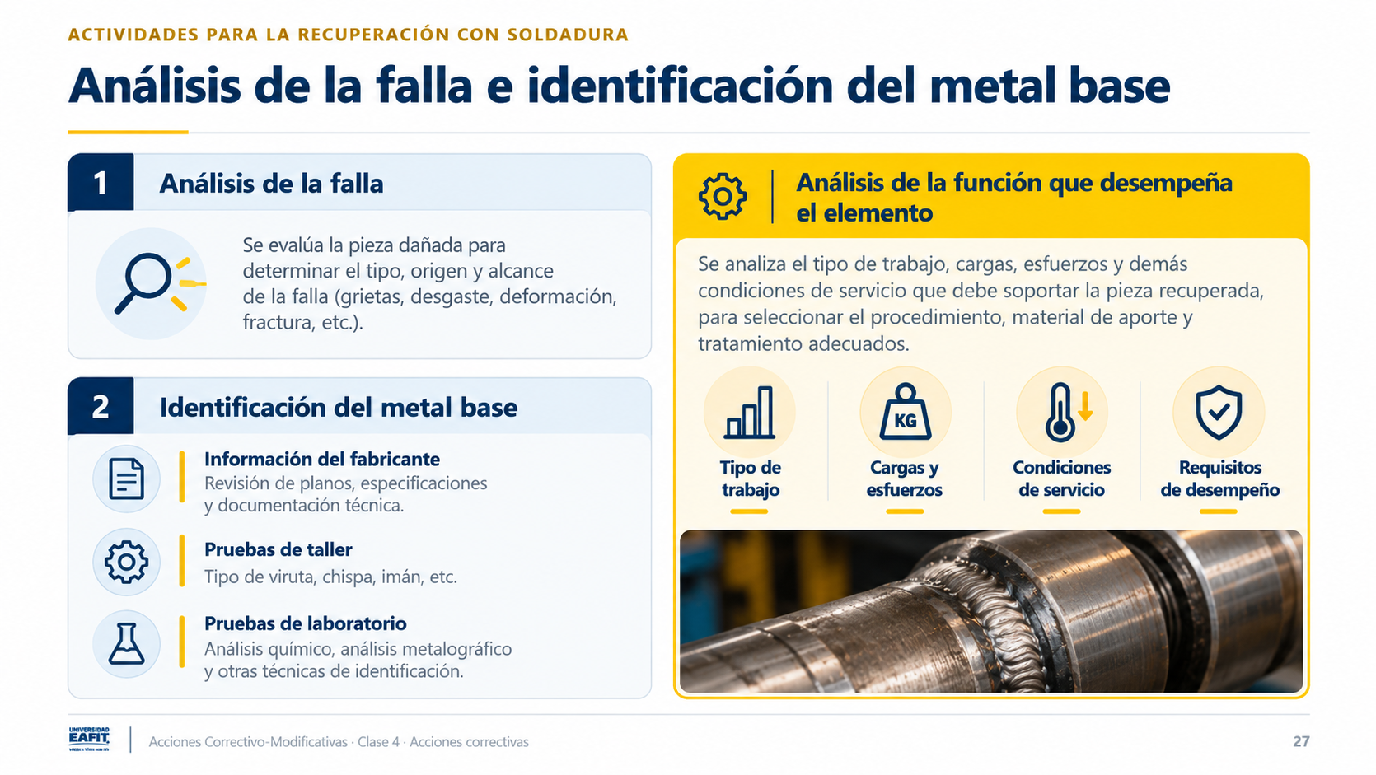
ACTIVIDADES PARA LA RECUPERACIÓN CON SOLDADURA
Análisis de la falla e identificación del metal base
1
Análisis de la falla
Análisis de la función que desempeña el elemento
Tipo de trabajo, cargas, esfuerzos y demás condiciones de servicio que debe soportar la pieza recuperada.
2
Identificación del metal base
Información del fabricante.
Pruebas de taller: tipo de viruta, chispa, imán, etc.
Pruebas de laboratorio: análisis químico, análisis metalográfico.
Acciones Correctivo-Modificativas · Clase 4 · Acciones correctivas
27

Slide 46
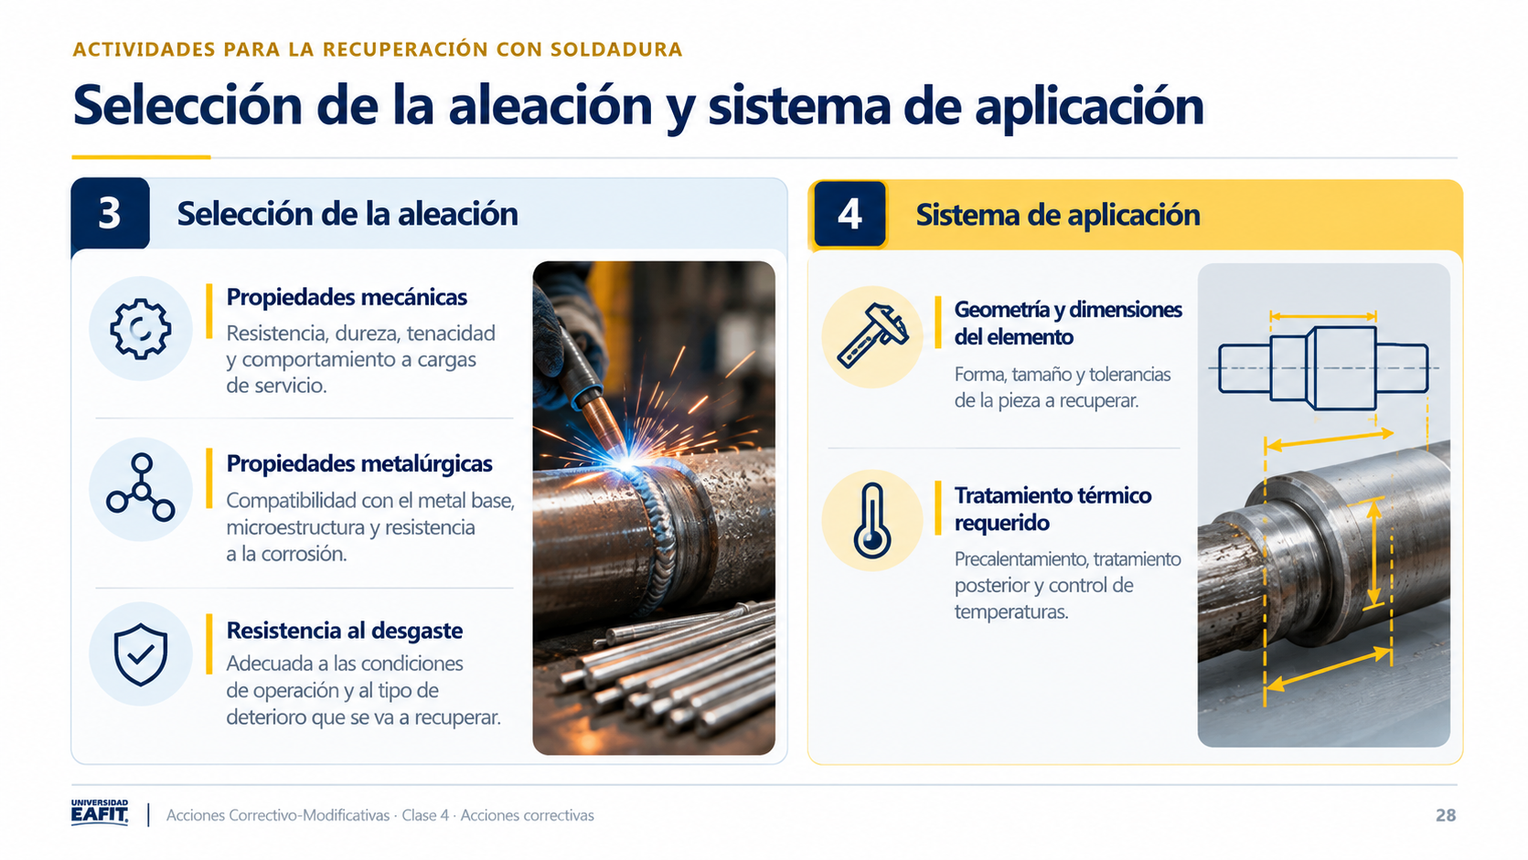
ACTIVIDADES PARA LA RECUPERACIÓN CON SOLDADURA
Selección de la aleación y sistema de aplicación
3
4
Selección de la aleación
Sistema de aplicación
Propiedades mecánicas.
Geometría y dimensiones del elemento.
Propiedades metalúrgicas.
Tratamiento térmico requerido.
Resistencia al desgaste.
Acciones Correctivo-Modificativas · Clase 4 · Acciones correctivas
28

Slide 47
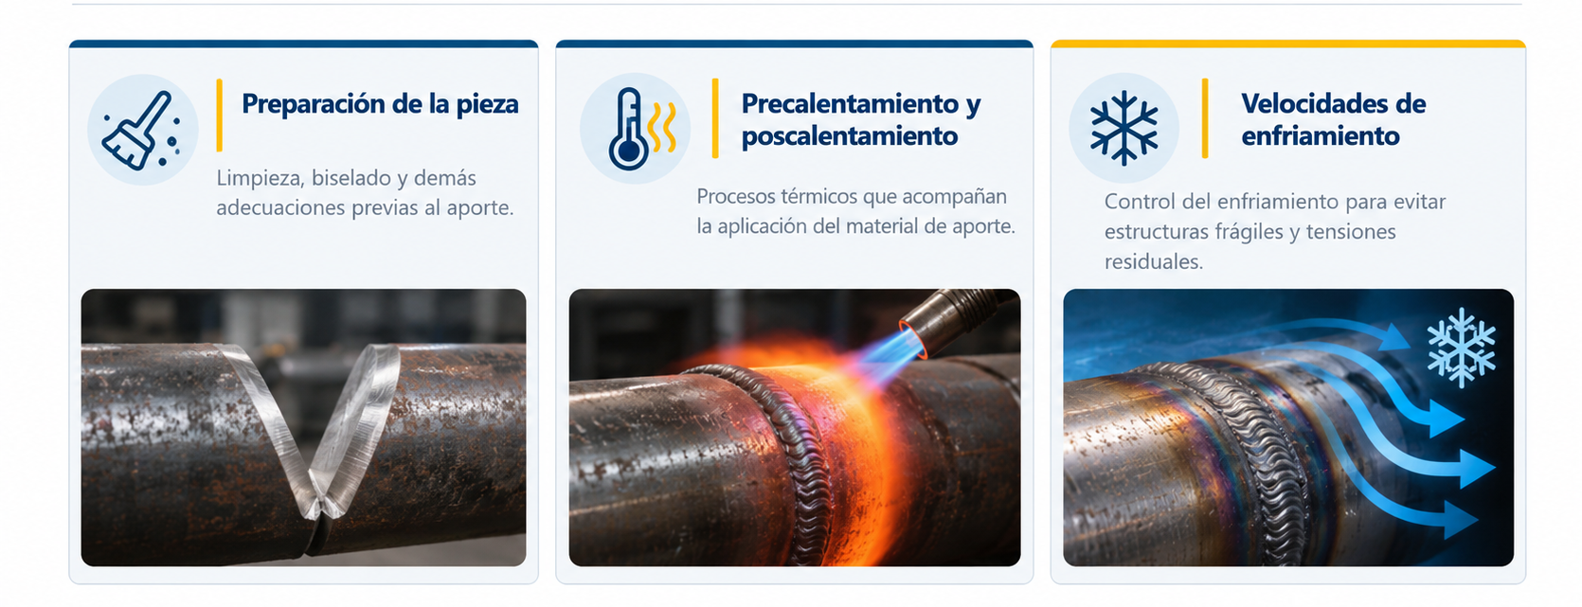
ACTIVIDAD 5 · RECUPERACIÓN CON SOLDADURA
Técnica de aplicación
Preparación de la pieza
Precalentamiento y poscalentamiento
Velocidades de enfriamiento
Limpieza, biselado y demás adecuaciones previas al aporte.
Procesos térmicos que acompañan la aplicación del material de aporte.
Control del enfriamiento para evitar estructuras frágiles y tensiones residuales.
Con la técnica de aplicación definida se cierra el procedimiento de recuperación y se documenta en la guía de reparación.
Acciones Correctivo-Modificativas · Clase 4 · Acciones correctivas
29

Slide 48
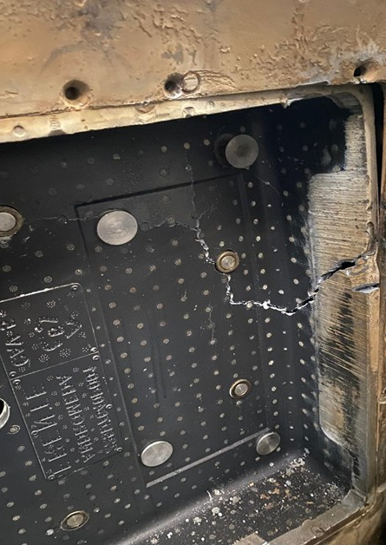
EJEMPLO · RECUPERACIÓN CON SOLDADURA
Caso: molde recuperado con soldadura
EJEMPLO
Análisis de la falla
Grieta por fatiga térmica en una esquina de la cavidad.
1
Metal base
Acero para moldes (tipo P20), dato del fabricante del molde.
2
Aleación
Aporte compatible con el acero del molde, que admita mecanizado.
3
Preparación
Ranurado de la grieta hasta su raíz, limpieza y precalentamiento (≈ 250–320 °C).
4
Aplicación y acabado
Aporte TIG por pases cortos, enfriamiento lento, mecanizado y pulido.
Antes: grieta en la cavidad
Después: zona recargada
5
Terminada la recuperación, se verifica con líquidos penetrantes y se registra el procedimiento en la guía de reparación.
Acciones Correctivo-Modificativas · Clase 4 · Acciones correctivas
29a
Notes:
Caso del trabajo de recuperación de partes del curso anterior (molde con grieta en la cavidad). Recorra las cinco actividades de recuperación con soldadura sobre el caso. Los rangos de precalentamiento son orientativos para aceros de moldes tipo P20; se confirman con el fabricante del material de aporte.

